Slide 1
エスプラン広島
パートナー 募集案内
エスプラン広島
代表 嘉藤 康一

Slide 2
目次
エスプラン広島とは
エスプラン広島の目指すもの
エスプラン広島を応援するメリット
各種パートナー案内
最後に

Slide 3
エスプラン広島とは
『スポーツエンターテイメントで地域に活力を与える』
を理念に2020年1月に設立した社会人サッカークラブです。
広島を拠点に早期ＪＦＬ参入を目指します
Ｊリーグ
ＪＦＬ
地域リーグ
都道府県リーグ
目指す場所
2021年 参入

Slide 4
エスプラン広島の目指すカタチ
サッカークラブとして強いクラブになることはもちろん、
【産・学・官・地域】と連携し広島に活力を与えられるクラブを目指します。
エスプラン広島
「産」
民間企業
地域
「学」
教育機関
研究機関
「官」
政府・
地方公共団体

Slide 5
エスプラン広島の活動について
２０２０年（準備シーズン）
〇 練習
週１回～３回を予定
〇 練習試合・エスプランカップ
月に１回～２回を予定
〇 エスプラン広島主催イベント開催

Slide 6
エスプラン広島の活動について
２０２１年（リーグ加盟初年度）
〇公式戦
・広島地区社会人サッカーリーグ２部
年間 ８～９試合
・全広島サッカー選手権大会
１～５試合（トーナメント方式）
・全国クラブチームサッカー選手権大会 広島県大会
１～５試合（トーナメント方式）
〇練習試合
年間約１０～１５試合程度
〇エスプラン広島主催イベント開催

Slide 7
産・学・官・地域連携に向けた活動
〇営業活動
〇広報活動
〇定期ミーティングの開催
〇イベント開催

Slide 8
パートナー タイプ 一覧
当クラブではスポンサーという言い方ではなく、
【産・学・官・地域】のつながりを持つ意味を込め、パートナーと呼称します。
パートナータイプは下記の通りです。
（パートナー期間は2020年～2022年シーズン終了まで）
・ユニホームパートナー
・トレーニングパートナー
・ピステパートナー
・ＨＰパートナー
・選手雇用パートナー
・物品提供パートナー
・グッツ制作パートナー

Slide 9

ユニホームブランドについて
『 desafi0 』とは・・・
ポルトガル語で
「挑戦」の「desafio」
「数字の 0 」の「 0 」を組み合わせた、
「 ０からの挑戦 」 を意味する 「desafi0」
何事にチャレンジするときも『 ０（ゼロ） 』スタート。
『 ０ 』からスタートするには強い決意、パワーが必要です。
そうした気持ちを後押ししたい思いで立ち上げたブランドです。
当クラブも何もないところからスタートしました。
サッカーボールなし、選手集めの人脈なし、資金なし・・・
そんな中集まってくれた多くの選手・仲間と大きく成長していきたといと思っています。
いつの日か、当クラブを見に来た方々へ多くの感動、
そして勇気ある一歩を踏み出せるような勇気を与えられるクラブへと成長できるよう日々活動していきます。

Slide 10
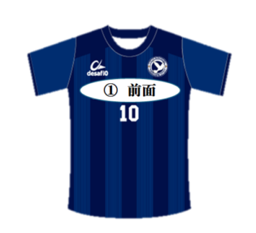
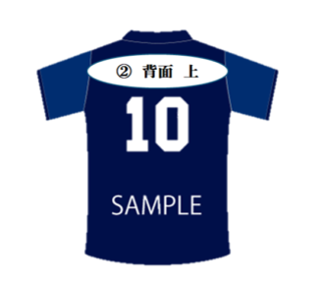
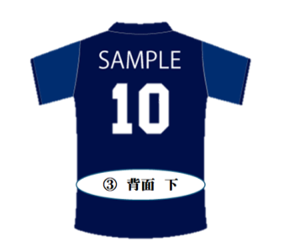
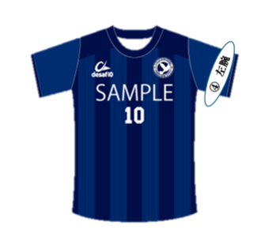
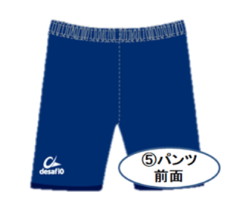
ユニホームパートナー（5社限定）
ユニホームへロゴを掲載頂くパートナー様となります。
掲載箇所
① 前面
② 背面 上
③ 背面 下
④ 前面 左腕
⑤前面 パンツ
項目 | 金額
① 前面 | ￥ 1,000,000
② 背面 上 | ￥ 850,000
③ 背面 下 | ￥ 700,000
④ 前面 左腕 | ￥ 400,000
⑤ 前面 パンツ | ￥ 550,000

Slide 11
ユニホームパートナー
メリット 一覧
・公式戦着用 ユニホームへのロゴ掲載（指定個所）
・練習試合用ユニホーム ロゴ掲載（前面）
・練習用シャツ ロゴ掲載（前面）
・ピステ ロゴ掲載
・公式ＨＰ
ＴＯＰページ・スポンサーページにてバナー掲載
・各種ＳＮＳへの紹介ページ投稿
・チーム集合写真でのロゴ看板掲載
・選手による貴社イベントへ参加
・ファンクラブ会員（2020年11月開設予定）にてＰＲ
・当クラブオリジナル求人広告掲載（2020年11月開設予定）
・（仮称）エスプラン会への参加権利

Slide 12
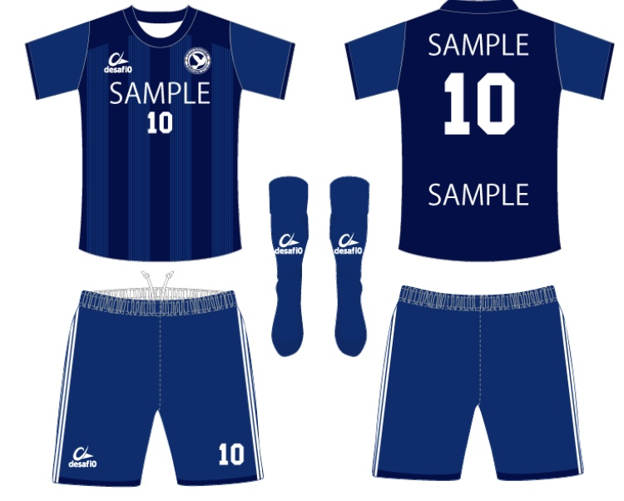
ユニホームパートナー
ユニホームパートナー 金額
項目 | 金額
① 前面 | ￥ 1,000,000
② 背面 上 | ￥ 850,000
③ 背面 下 | ￥ 700,000
④ 前面 左腕 | ￥ 400,000
⑤ 前面 パンツ | ￥ 550,000

Slide 13

トレーニングパートナー（9社限定）
練習試合用シャツ・練習着へロゴを掲載頂くパートナーとなります
メリット 一覧
・練習試合用ユニホーム ロゴ掲載（背面）
・練習用シャツ ロゴ掲載（背面）
・ピステ ロゴ掲載
・公式ＨＰ
スポンサーページにてバナー掲載
・各種ＳＮＳへの紹介ページ投稿
・チーム集合写真でのロゴ看板掲載
・選手による貴社イベントへ参加
・ファンクラブ会員
（2020年11月開設予定）にてＰＲ
・当クラブオリジナル求人広告掲載（2020年11月開設予定）
掲載可能箇所
①背面 上
項目 | 金額
① 背面 上 | ￥ 300,000
② その他 | ￥ 150,000

Slide 14
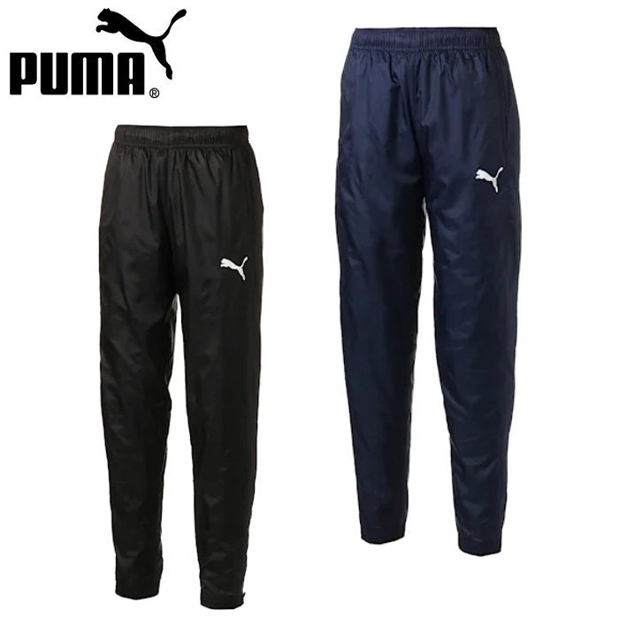
ピステパートナー（3社限定）
移動の際や練習の際に着用するピステへロゴ掲載頂くパートナーとなります
メリット 一覧
・ピステ ロゴ掲載
・公式ＨＰ
スポンサーページにてバナー掲載
・各種ＳＮＳへの紹介ページ投稿
・チーム集合写真でのロゴ看板掲載
・選手による貴社イベントへ参加
・ファンクラブ会員
（2020年11月開設予定）にてＰＲ
・当クラブオリジナル求人広告掲載（2020年11月開設予定）
掲載可能箇所
項目 | 金額
ピステ | ￥120,000

Slide 15
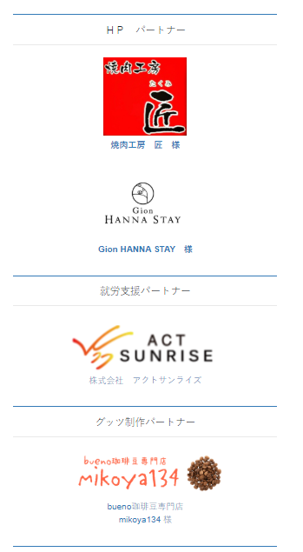
ＨＰパートナー
公式ＨＰ スポンサーページにてロゴ・クレジット掲載頂くパートナーとなります。
メリット 一覧
・公式ＨＰ
スポンサーページにてバナー掲載
・各種ＳＮＳへの紹介ページ投稿
・チーム集合写真でのロゴ看板掲載
・ファンクラブ会員
（2020年11月開設予定）にてＰＲ
・当クラブオリジナル求人広告掲載（2020年11月開設予定）
項目 | 金額
ロゴ掲載 | ￥ 30,000
クレジット掲載 | ￥ 10,000

Slide 16
ジョブパートナー
当クラブ選手・スタッフの就業斡旋希望の企業や勤務先企業の掲載希望パートナー。
メリット 一覧
・公式ＨＰ
スポンサーページにてバナー掲載
・各種ＳＮＳへの紹介ページ投稿
・チーム集合写真でのロゴ看板掲載
・ファンクラブ会員
（2020年11月開設予定）にてＰＲ
・オプション
当クラブオリジナル求人広告掲載（2020年11月開設予定）
項目 | 金額
ジョブパートナー | 無料（※条件があります）

Slide 17
物品提供パートナー
当クラブで利用する物品を提供いただけるパートナー様となります
メリット 一覧
・公式ＨＰ
スポンサーページにてバナー掲載
・各種ＳＮＳへの紹介ページ投稿
・チーム集合写真でのロゴ看板掲載
・ファンクラブ会員
（2020年11月開設予定）にてＰＲ
・当クラブオリジナル求人広告掲載（2020年11月開設予定）
項目 | 金額
物品提供パートナー | 無料（※条件があります）

Slide 18
グッツ制作パートナー
当クラブのグッツを制作できる権利を得られるパートナーとなります。
メリット 一覧
・公式ＨＰ
スポンサーページにてバナー掲載
・各種ＳＮＳへの紹介ページ投稿
・チーム集合写真でのロゴ看板掲載
・ファンクラブ会員
（2020年11月開設予定）にてＰＲ
・当クラブオリジナル求人広告掲載（2020年11月開設予定）
項目 | 金額
グッツ制作パートナー | ※条件によります

Slide 19
スポンサー企業様の露出度について
〇公式戦 １試合あたり ４５名～１００名
〇練習試合 １試合あたり １５名～３０名
〇ＨＰ １日約２００ＰＶ（2020年7月1日現在）

Slide 20
最後に
エスプラン広島は駆け出しの社会人サッカークラブです。
ですが、他クラブのようにサッカー好きだけが集まるクラブではありません。
サッカーを通して成長したいという選手・スタッフが集まっています。
スポーツエンターテイメントで地域に活力を与える』
を理念に共感した選手たちとパートナー様たちと広島を盛り上げていきたいと思います。
ぜひ力をお貸しください！

